Slide 1
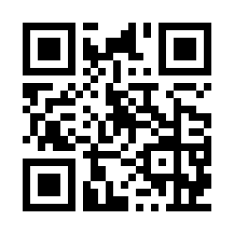
みんなで
スキーしようぜ！
お問い合わせは、Let’s ski school へ

Slide 2
みんなで
スキーしようぜ！
お問い合わせは、Let’s ski school へ

Slide 3
みんなで
スキー
しようぜ
お問い合わせは、Let’s ski school へ

